Slide 1




Slide 2




Thứ … ngày … tháng … năm …
Tiếng Việt
Tiếng Việt
Notes:
Bài soạn của Lan Hương - 0354473852.

Slide 3



Sắp xếp và xác định được ý nghĩa của câu tục ngữ “Đi một ngày đàng, học một sàng khôn”, nêu được phỏng đoán về nội dung bài đọc qua tên bài, tranh minh hoạ và hoạt động khởi động
Đọc trôi chảy bài đọc, ngắt nghỉ đúng dấu câu, đúng logic ngữ nghĩa; trả lời được các câu hỏi tìm hiểu bài. Hiểu được nội dung của bài đọc: Bằng sự chăm chỉ học tập và nỗ lực vượt qua khó khăn, Uy-li-am Cam-goam-ba đã thực hiện được ước mơ chế tạo chiếc cối xay gió, giúp ích cho gia đình và quê hương của cậu. Từ đó, rút ra được ý nghĩa: Chăm chỉ học tập, nỗ lực không ngừng không chỉ giúp bản thân đạt được ước mơ mà còn đem lại những điều tốt đẹp cho những người xung quanh.

Slide 4



Slide 5

Em có suy nghĩ, cách hiểu như thế nào về chủ đề “Thế giới quanh ta”?
Chủ đề “Thế giới quanh ta”: có biết bao điều đẹp đẽ, kì lạ, đem đến cho chúng ta rất nhiều bài học bổ ích

Slide 6


Sắp xếp các từ sau thành câu tục ngữ

Slide 7


Slide 8
Thứ … ngày … tháng … năm …
Tiếng Việt
Tiếng Việt

Slide 9

Notes:
Bài soạn của Lan Hương - 0354473852.

Slide 10
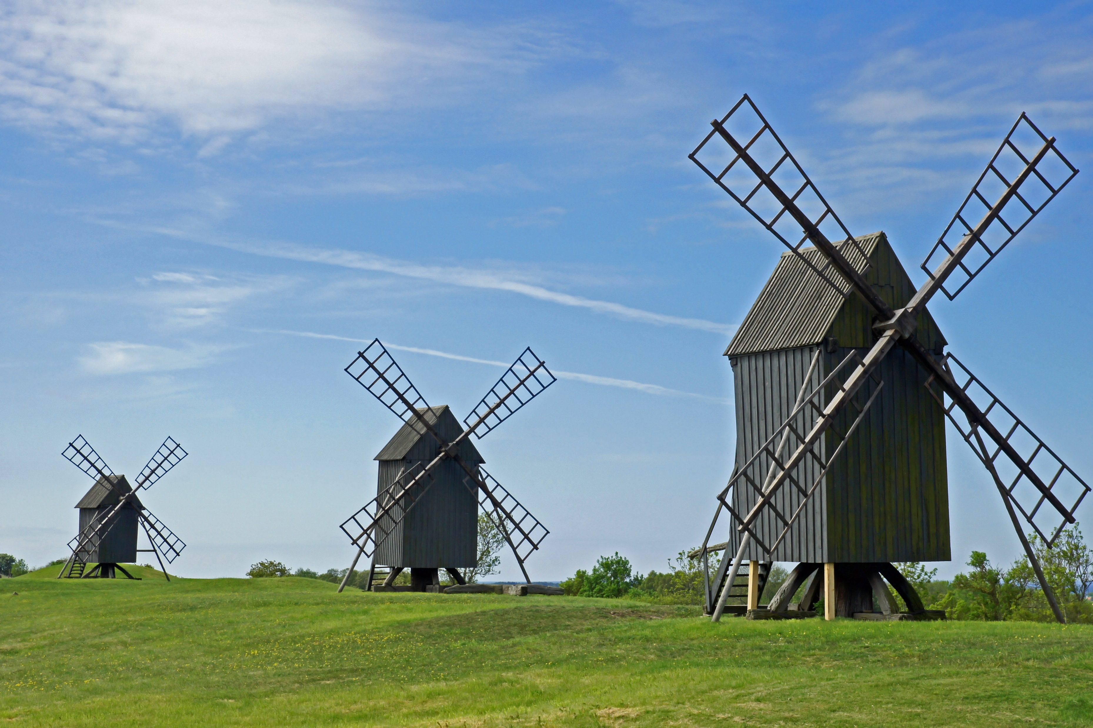


Slide 11




Mắt dõi
Tai nghe
Tay dò

Slide 12

4
Cậu bé gặt gió
Sống ở một nước châu Phi nghèo và không có điện, gia đình Uy-li-am Cam-goam-ba cũng như người dân trong vùng rất cơ cực.
Kể từ khi nhìn thấy những cánh quạt khổng lồ trên bề mặt thảo nguyên trong một cuốn sách khoa học, Uy-li-am tin chắc rằng cối xay gió sẽ giúp gia đình cậu thoát khỏi nghèo đói. Cậu đi học đều đặn, đến thư viện thường xuyên hơn để đọc những cuốn sách khoa học.
Năm đó, lũ lụt, hạn hán đã khiến cả làng cậu mất mùa rồi chìm trong nạn đói. Gia đình Uy-li-am cũng không là ngoại lệ. Không có tiền đóng học phí, cậu buộc phải nghỉ học.

Slide 13
Càng khó khăn, quả bóng bay căng phồng trí tò mò trong cậu càng lớn. Cậu đã cùng bạn bè nhặt nhạnh phế liệu từ đống rác đối diện trường học, làm chiếc quạt gió nhỏ để phát điện cho chiếc đài cũ.
Để làm được chiếc cối xay gió mơ ước, cậu chẳng có gì ngoài những chiếc máy hỏng, những ống nhựa bị vỡ,... Cậu xin được tháo rời chiếc xe đạp quý của bố để thực hiện ước mơ của mình. Người bạn thân Gie-phơ-ri cũng hết lòng giúp đỡ cậu, chi tiền tiêu vặt để mua những thứ cần thiết.
Nhờ lòng quyết tâm và sự giúp đỡ của gia đình, bạn bè, chiếc cối xay gió thô sơ đã được dựng lên. Mọi người đã cùng nhau hò reo sung sướng khi điện từ cối xay gió làm chạy máy bơm, dẫn nước từ giếng ra ruộng.
Cậu đã nhận được học bổng tiếp tục đi học để thực hiện ước mơ mang điện về cho dân làng mình. Sau khi tốt nghiệp đại học, Uy-li-am trở thành một diễn giả truyền cảm hứng cho rất nhiều trường đại học ở Mỹ.
Theo Uy-li-am Cam-goam-ba và Brai-ơn Mi-lơ, Pha-tác Ra-cun dịch

Slide 14


Giọng đọc thong thả, nhấn giọng ở những từ ngữ chỉ địa danh, tên nhân vật; hạ thấp giọng ở cuối câu,…

Slide 15

Bài tập đọc được chia làm mấy đoạn?
Đoạn 1: Từ đầu đến “đọc những cuốn sách khoa học”.
Đoạn 2: Tiếp theo đến “dẫn nước từ giếng ra ruộng”.
Đoạn 3: Còn lại.

Slide 16


LUYỆN ĐỌC CÂU
LUYỆN ĐỌC CÂU
Sống ở một nước châu Phi nghèo/ và không có điện,/ gia đình Uy-li-am Cam-goam-ba cũng như người dân trong vùng rất cơ cực.//

Slide 17
LUYỆN ĐỌC CÂU
LUYỆN ĐỌC CÂU
Kể từ khi nhìn thấy những cánh quạt khổng lồ/ trên bề mặt thảo nguyên/ trong một cuốn sách khoa học,/ Uy-li-am tin chắc rằng/ cối xay gió sẽ giúp gia đình cậu thoát khỏi nghèo đói.//;…

Slide 18
LUYỆN ĐỌC NỐI TIẾP ĐOẠN
LUYỆN ĐỌC NỐI TIẾP ĐOẠN
Đoạn 1:
Sống ở một nước châu Phi nghèo và không có điện, gia đình
Uy-li-am Cam-goam-ba cũng như người dân trong vùng rất cơ cực.
Kể từ khi nhìn thấy những cánh quạt khổng lồ trên bề mặt thảo nguyên trong một cuốn sách khoa học, Uy-li-am tin chắc rằng cối xay gió sẽ giúp gia đình cậu thoát khỏi nghèo đói. Cậu đi học đều đặn, đến thư viện thường xuyên hơn để đọc những cuốn sách khoa học.

Slide 19
LUYỆN ĐỌC NỐI TIẾP ĐOẠN
LUYỆN ĐỌC NỐI TIẾP ĐOẠN
Đoạn 2:
Năm đó, lũ lụt, hạn hán đã khiến cả làng cậu mất mùa rồi chìm trong nạn đói. Gia đình Uy-li-am cũng không là ngoại lệ. Không có tiền đóng học phí, cậu buộc phải nghỉ học.
Càng khó khăn, quả bóng bay căng phồng trí tò mò trong cậu càng lớn. Cậu đã cùng bạn bè nhặt nhạnh phế liệu từ đống rác đối diện trường học, làm chiếc quạt gió nhỏ để phát điện cho chiếc đài cũ.
Để làm được chiếc cối xay gió mơ ước, cậu chẳng có gì ngoài những chiếc máy hỏng, những ống nhựa bị vỡ,... Cậu xin được tháo rời chiếc xe đạp quý của bố để thực hiện ước mơ của mình. Người bạn thân Gie-phơ-ri cũng hết lòng giúp đỡ cậu, chi tiền tiêu vặt để mua những thứ cần thiết.
Nhờ lòng quyết tâm và sự giúp đỡ của gia đình, bạn bè, chiếc cối xay gió thô sơ đã được dựng lên. Mọi người đã cùng nhau hò reo sung sướng khi điện từ cối xay gió làm chạy máy bơm, dẫn nước từ giếng ra ruộng.

Slide 20
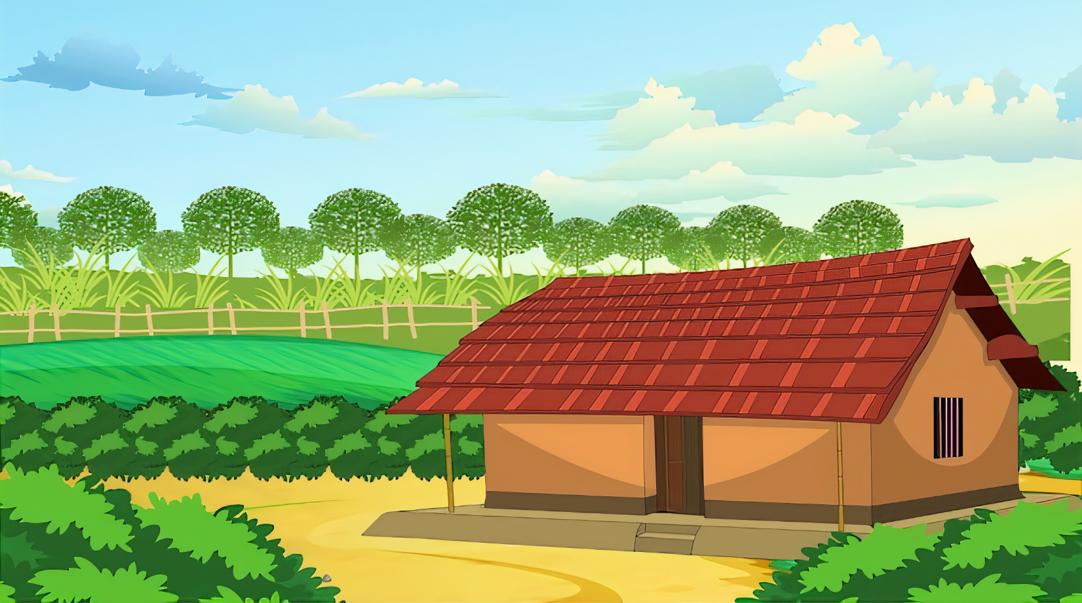
LUYỆN ĐỌC NỐI TIẾP ĐOẠN
LUYỆN ĐỌC NỐI TIẾP ĐOẠN
Đoạn 3:
Cậu đã nhận được học bổng tiếp tục đi học để thực hiện ước mơ mang điện về cho dân làng mình. Sau khi tốt nghiệp đại học, Uy-li-am trở thành một diễn giả truyền cảm hứng cho rất nhiều trường đại học ở Mỹ.

Slide 21


• Thảo nguyên: vùng đất rộng, bằng phẳng, thực vật chủ yếu là cỏ.

Slide 22

• Cối xay gió: một loại máy có các cánh quạt lớn, hoạt động nhờ vào sức gió.

Slide 23
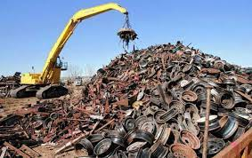
Phế liệu: sản phẩm, vật liệu bị loại ra từ quá trình sản xuất hoặc tiêu dùng được thu hồi để tái chế.

Slide 24
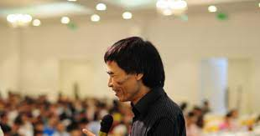
Diễn giả: người nói về một vấn đề trước đông người.

Slide 25
gặt: nghĩa trong bài: thu về một nơi, một chỗ
ngoại lệ: (nằm ngoài cái chung, không theo quy định, quy luật
cảm hứng: (say mê, thích thú, phấn khởi,... khi làm một việc gì đó)

Slide 26





Yêu Cầu
Tiêu chí đánh giá
Phân công đọc theo đoạn.
Tất cả thành viên đều đọc.
Giải nghĩa từ cùng nhau.
1. Đọc đúng.
2. Đọc to, rõ.
3. Ngắt, nghỉ đúng chỗ.

Slide 27


Tiêu chí đánh giá
1. Đọc đúng.
2. Đọc to, rõ.
3. Ngắt, nghỉ đúng chỗ.

Slide 28




Slide 29


Slide 30

1. Uy-li-am nghĩ và làm gì khi nhìn thấy những hình ảnh trong cuốn sách khoa học?
Cậu tin chắc rằng cối xay gió sẽ giúp gia đình cậu thoát khỏi nghèo đói. Cậu đi học đều đặn, đến thư viện thường xuyên hơn để đọc những cuốn sách khoa học.

Slide 31

Ý chính của
đoạn 1:
Ý chính của
đoạn 1:
Uy-li-am Cam-goam-ba nhận ra tác dụng của cối xay gió và cố gắng đọc sách khoa học để tìm hiểu cách chế tạo ra nó

Slide 32
2. Nhờ đâu Uy-li-am dựng lên được chiếc cối xay gió.
Nhờ lòng quyết tâm, sự giúp đỡ của gia đình, bạn bè.

Slide 33
Câu 3. Vì sao mọi người hò reo sung sướng khi cối xay gió hoạt động?
Vì cối xay gió có thể làm chạy máy bơm nước, dẫn nước từ giếng ra ruộng.

Slide 34
Ý chính của
đoạn 2:
Ý chính của
đoạn 2:
Nhờ lòng quyết tâm và sự giúp đỡ của gia đình, bạn bè, Uy-li-am Cam-goam-ba đã chế tạo thành công chiếc cối xay gió thô sơ, mang lại niềm vui cho mọi người.

Slide 35
Câu 4. Theo em, việc chế tạo thành công chiếc cối xay gió đã mở ra những gì cho tương lai của Uy-li-am và những người dân trong vùng?
Nó sẽ giúp gia đình Uy-li-am kiếm được nhiều tiền hơn, đồng thời giúp gia đình Uy-li-am cũng như người dân trong làng có điện để sinh hoạt, sản xuất, qua đó gia tăng năng xuất.

Slide 36
Ý chính của
đoạn 3:
Ý chính của
đoạn 3:
Việc chế tạo thành công cối xay gió đã giúp Uy-li-am Cam-goam-ba nhận được học bổng để tiếp tục đi học, để sau này trở thành một diễn giả truyền cảm hứng nổi tiếng.

Slide 37
Câu 5. Vì sao bài đọc có tên
"Cậu bé gặt gió"?
Việc cậu bé tạo ra chiếc cối xay gió cũng như việc trồng cây, và khi nó cho ra thành quả cũng giống như cậu đã gặt hái được thành công.

Slide 38


Nội dung chính của bài đọc là gì?
Bằng sự chăm chỉ học tập và nỗ lực vượt qua khó khăn, Uy-li-am Cam-goam-ba đã thực hiện được ước mơ chế tạo chiếc cối xay gió, giúp ích cho gia đình và quê hương của cậu..

Slide 39


Slide 40

Nhắc lại nội dung chính của bài đọc
Bằng sự chăm chỉ học tập và nỗ lực vượt qua khó khăn, Uy-li-am Cam-goam-ba đã thực hiện được ước mơ chế tạo chiếc cối xay gió, giúp ích cho gia đình và quê hương của cậu..

Slide 41

Theo em, giọng đọc của đoạn đọc lại như thế nào?
Giọng đọc thong thả, nhấn giọng ở những từ ngữ chỉ sự vật, trạng thái cảm xúc, hạ giọng ở cuối câu

Slide 42
Để làm được chiếc cối xay gió mơ ước,/ cậu chẳng có gì/ ngoài những chiếc máy hỏng,/ những ống nhựa bị vỡ,...// Cậu xin được tháo rời chiếc xe đạp quý của bố/ để thực hiện ước mơ của mình.// Người bạn thân Gie-phơ-ri/ cũng hết lòng giúp đỡ cậu,// chi tiền tiêu vặt/ để mua những thứ cần thiết.//
Nhờ lòng quyết tâm và sự giúp đỡ của gia đình,/ bạn bè,/ chiếc cối xay gió thô sơ đã được dựng lên.// Mọi người đã cùng nhau hò reo sung sướng/ khi điện từ cối xay gió làm chạy máy bơm,/ dẫn nước từ giếng ra ruộng.//
Cậu đã nhận được học bổng tiếp tục đi học/ để thực hiện ước mơ mang điện về cho dân làng mình.// Sau khi tốt nghiệp đại học,/ Uy-li-am trở thành một diễn giả truyền cảm hứng cho rất nhiều trường đại học ở Mỹ.//

Slide 43
LUYỆN ĐỌC THEO NHÓM
LUYỆN ĐỌC THEO NHÓM
Hoạt động
Hoạt động
Yêu Cầu
Phân công đọc theo nhân vật.
Tất cả thành viên đều đọc.
Chú ý giọng đọc của nhân vật.
Tiêu chí đánh giá
1. Giọng đọc phù hợp.
2. Đọc to, rõ.
3. Nhấn giọng, ngắt nghỉ đúng chỗ.

Slide 44
Hoạt động
Hoạt động
THI ĐUA ĐỌC TRƯỚC LỚP
THI ĐUA ĐỌC TRƯỚC LỚP
Tiêu chí đánh giá
1. Giọng đọc phù hợp.
2. Đọc to, rõ.
3. Nhấn giọng, ngắt nghỉ đúng chỗ.

Slide 45


BÌNH CHỌN NHÓM ĐỌC TỐT NHẤT
BÌNH CHỌN NHÓM ĐỌC TỐT NHẤT

Slide 46

DẶN DÒ
DẶN DÒ
GV ĐIỀN VÀO ĐÂY
GV ĐIỀN VÀO ĐÂY
GV ĐIỀN VÀO ĐÂY
GV ĐIỀN VÀO ĐÂY

Slide 47


Slide 48


BÀI SOẠN CỦA EM LAN HƯƠNG – 035.447.3852
KÍNH MONG QUÝ THẦY/ CÔ KHÔNG CHIA SẺ BÀI VÀO CÁC
HỘI NHÓM ZALO HAY FB, CÁC WEB.....
EM CHỈ GIAO DỊCH BẰNG DUY NHẤT 1 NICK FB : LAN HƯƠNG LINK FB: https://www.facebook.com/GADTLANHUONG0354473852
VÀ ZALO LAN HƯƠNG SĐT 0354473852.
MỌI GIAO DỊCH BẰNG NICK KHÁC ĐỀU LÀ MẠO DANH EM VÀ LỪA ĐẢO Ạ!
THẦY CÔ QUAN TÂM GIÁO ÁN ĐIỆN TỬ CHƯƠNG TRÌNH LỚP 5 MỚI VUI LÒNG KẾT BẠN NHẮN TIN QUA SỐ ZALO 0354473852
EM XIN CHÂN THÀNH CẢM ƠN! KÍNH CHÚC THẦY/CÔ DẠY TỐT Ạ!

